Slide 1

Mĩ thuật 4
Chủ đề 7
Việt Nam quê hương em
Bài 14: Nông sản quê em

Slide 2



Slide 3

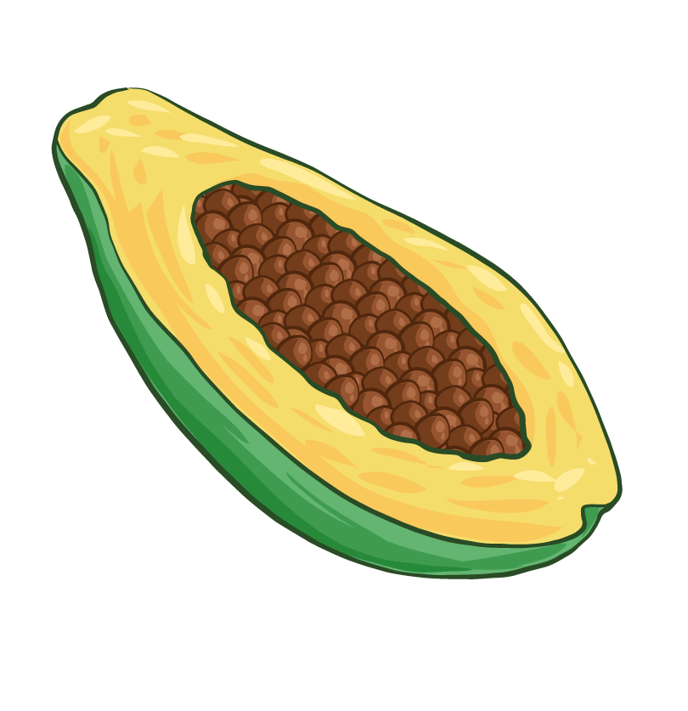
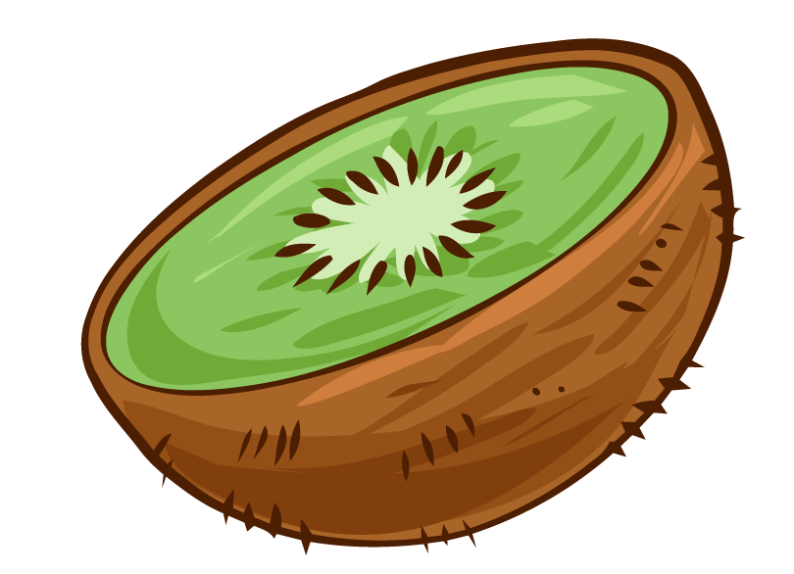



Kể tên những loại nông sản ở địa phương mà em biết. Hãy cho biết loại nông sản đó có hình khối gì?
HOẠT ĐỘNG THEO NHÓM

Slide 4
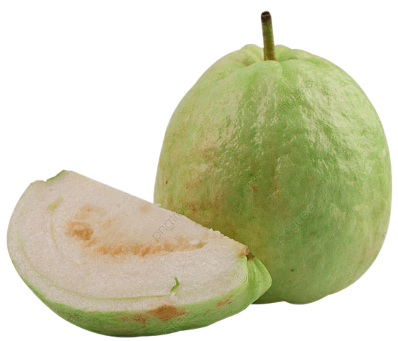
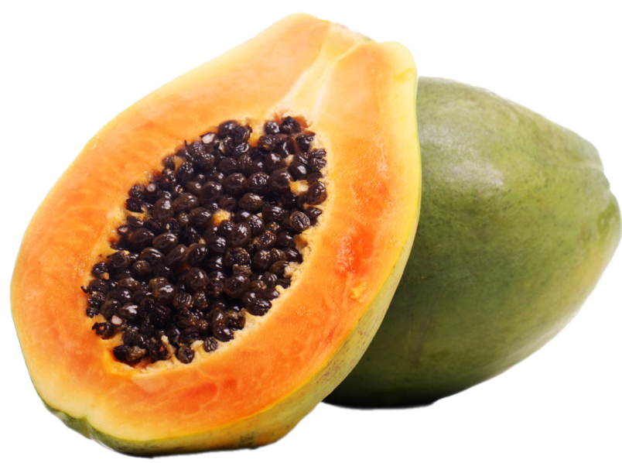
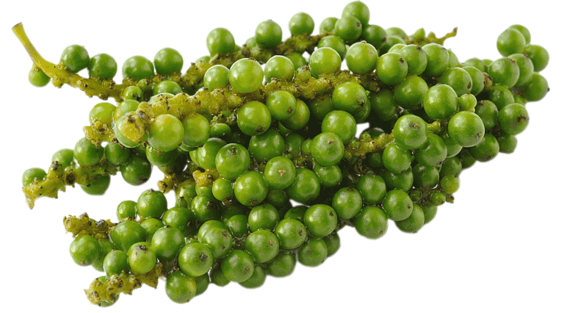
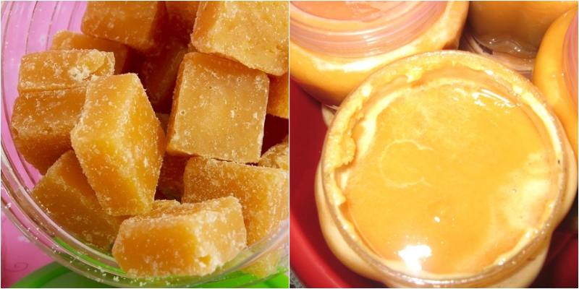
Gợi ý
Hình tròn
Hình trụ
Hình tròn
Hình tròn/vuông

Slide 5


Slide 6

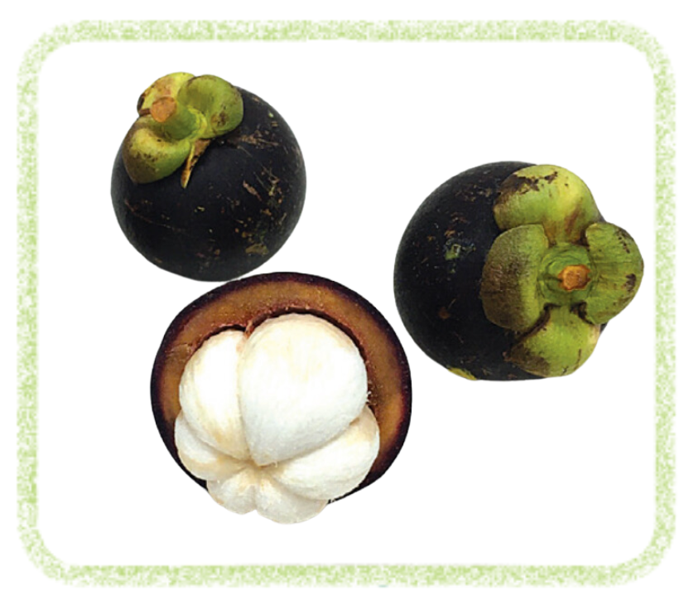
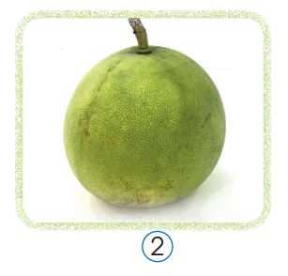
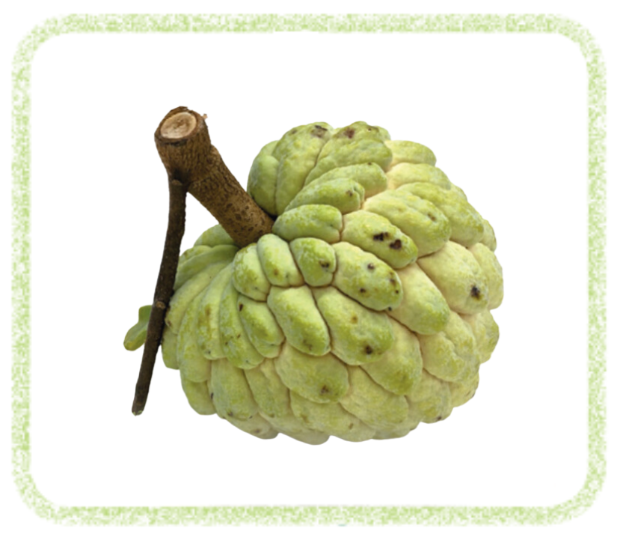
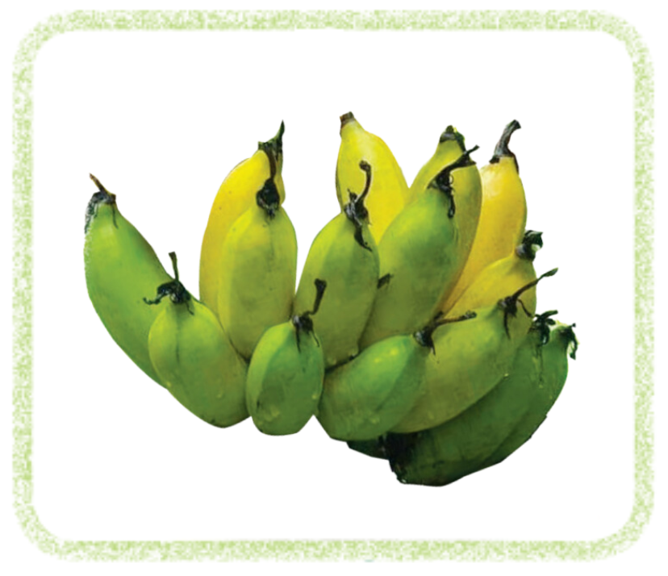
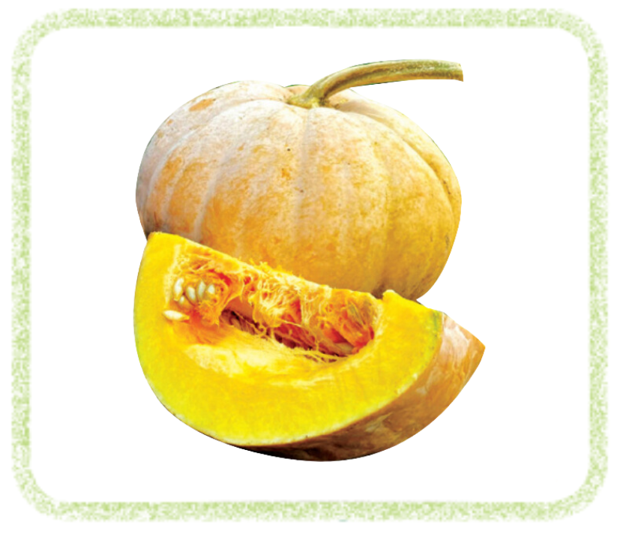
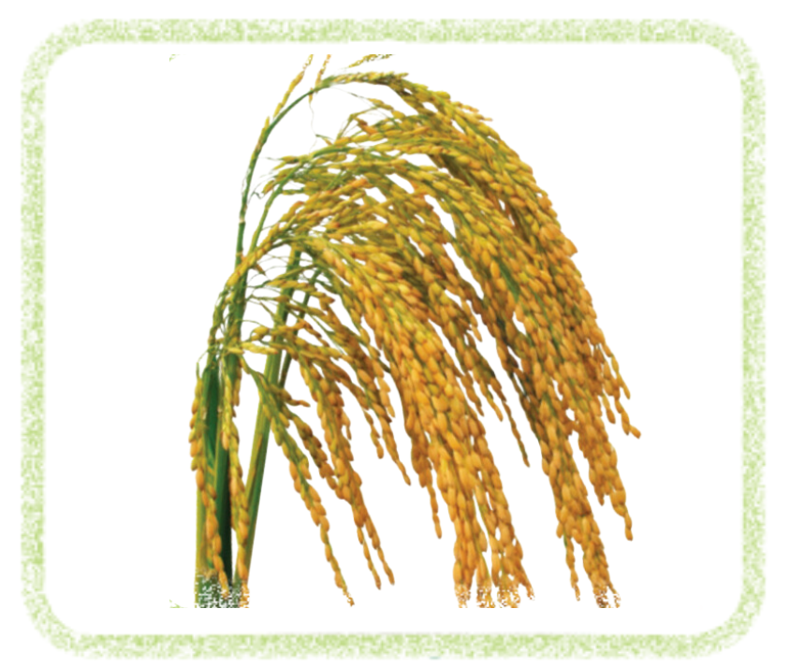
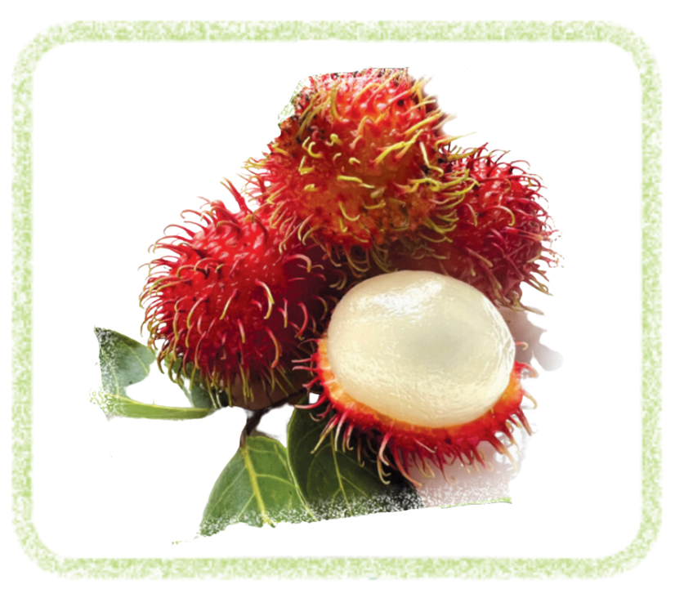
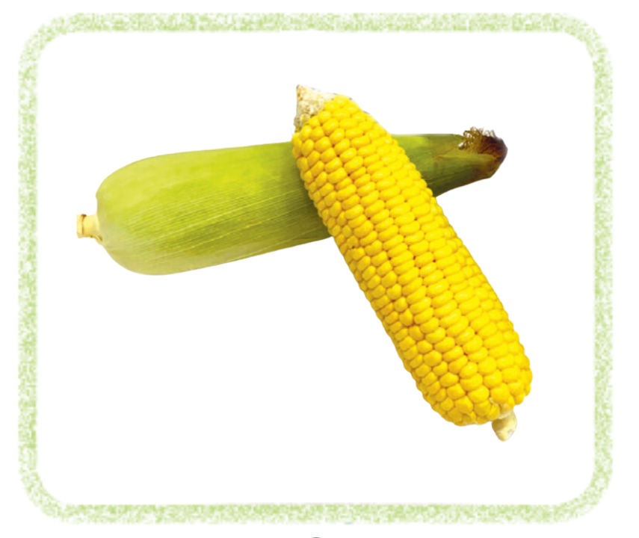
Quan sát hình ảnh SGK, tr. 65

Slide 7
Trả lời câu hỏi
Tên mỗi loại nông sản.
Mỗi loại nông sản có hình dạng giống với khối cơ bản nào?
Màu sắc
đặc trưng của mỗi loại nông sản.
Quả nào có bề mặt nhẵn, mịn, thô ráp?
Quê hương em có những loại nông sản nào nổi tiếng?

Slide 8
Măng cụt
Bưởi
Na
Chuối
Bí ngô
Lúa
Chôm chôm
Ngô

Slide 9





HÌNH CẦU
HÌNH TRỤ
HÌNH OVAN
Măng cụt
Bưởi
Chuối
Lúa
Na
Bí ngô
Ngô
Chôm chôm

Slide 10
Màu tím đậm
Màu xanh
Mắt màu xanh
Vỏ xanh, vàng
Màu vàng cam
Màu vàng
Màu đỏ
Màu vàng

Slide 11
Bề mặt nhẵn, mịn
Bề mặt
thô ráp
Măng cụt
Bưởi
Chôm chôm
Lúa
Bí ngô
Na
Chuối
Ngô

Slide 12
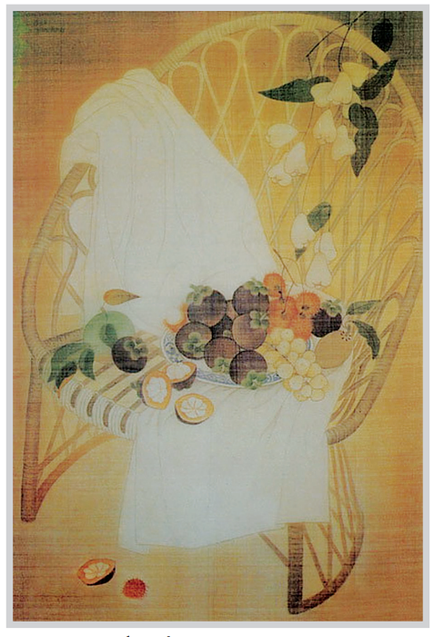
Quan sát hình ảnh SGK, tr. 66
Những loại nông sản nào xuất hiện trong bức tranh Hoa trái quê hương của hoạ sĩ Lê Thị Kim Bạch?
Những nông sản này có nhiều ở vùng nào?
Hoa trái quê hương - Lê Thị Kim Bạch

Slide 13
Những loại nông sản nào xuất hiện trong bức tranh “Hoa trái quê hương" của hoạ sĩ Lê Thị Kim Bạch" là măng cụt, chôm chôm, bòn bon, vú sữa, thanh trà.
Các loại quả này có nhiều có nhiều ở vùng Nam Bộ.

Slide 14
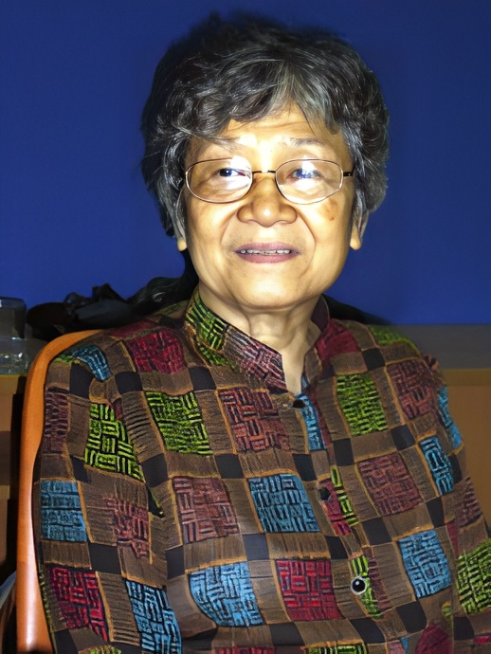
Tìm hiểu vài nét về họa sĩ Lê Thị Kim Bạch
Năm 1967, bà tốt nghiệp khoa Sơn dầu, Trường Đại học Mỹ thuật Quốc gia Kiev (Ukraine).
Là giảng viên Trường Đại học Mỹ thuật Công nghiệp (khoa Cơ bản).
Nét vẽ dung dị mà thanh thoát, hồn hậu mà sắc sảo, uyển chuyển mà mạnh mẽ.
Từ 1990 – 1999, bà là Chủ tịch Hội đồng Nghệ thuật Hội Mỹ thuật Việt Nam.

Slide 15
Tìm hiểu bức tranh Hoa trái quê hương
Bức tranh Hoa trái quê hương được bà sáng tác trên chất liệu lụa.
Thể hiện hình ảnh những loại trái cây phổ biến của miền Nam nơi bà sinh ra.
Bức tranh đã được Bộ Thông tin và Truyền thông sử dụng để phát hành bộ tem “Tranh lụa Việt Nam”.

Slide 16
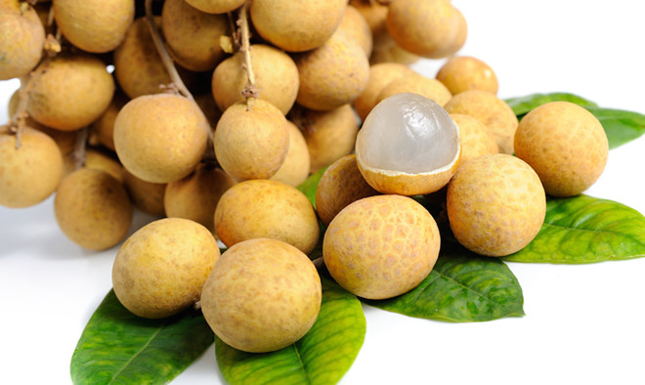
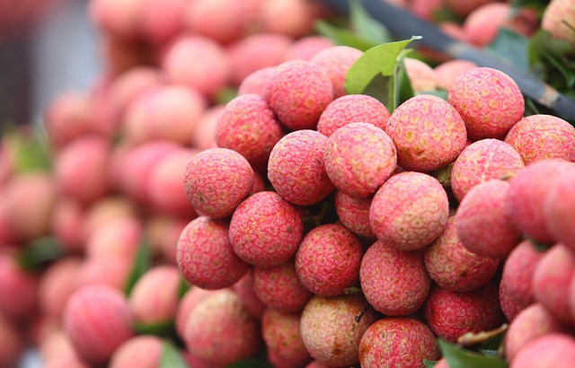
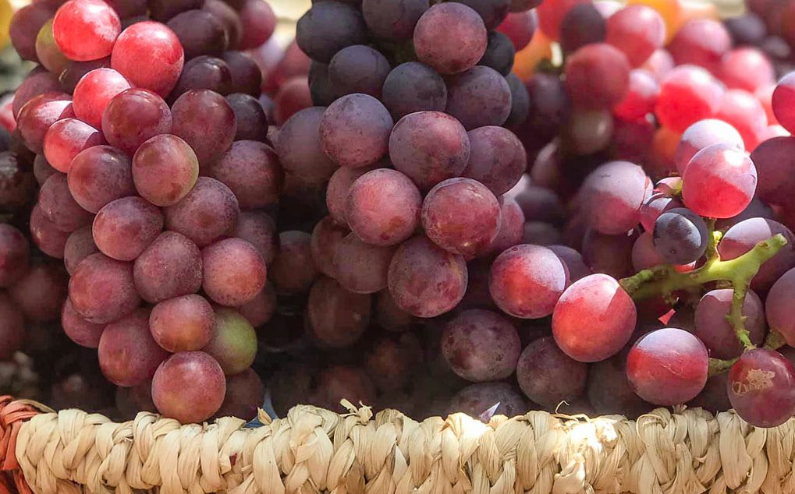
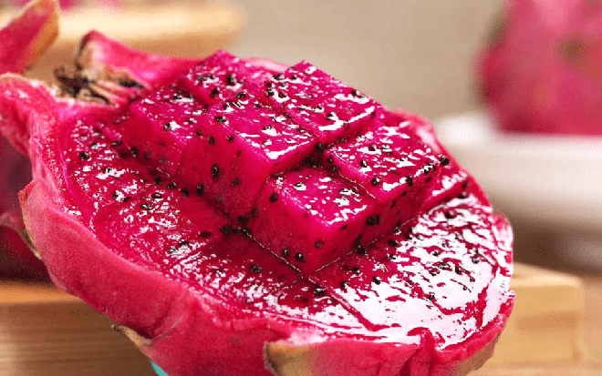
Quan sát một số loại nông sản khác
Nhãn lồng (Hưng Yên)
Vải thiều (Bắc Giang)
Nho (Ninh Thuận)
Thanh long (Quảng Trị)

Slide 17
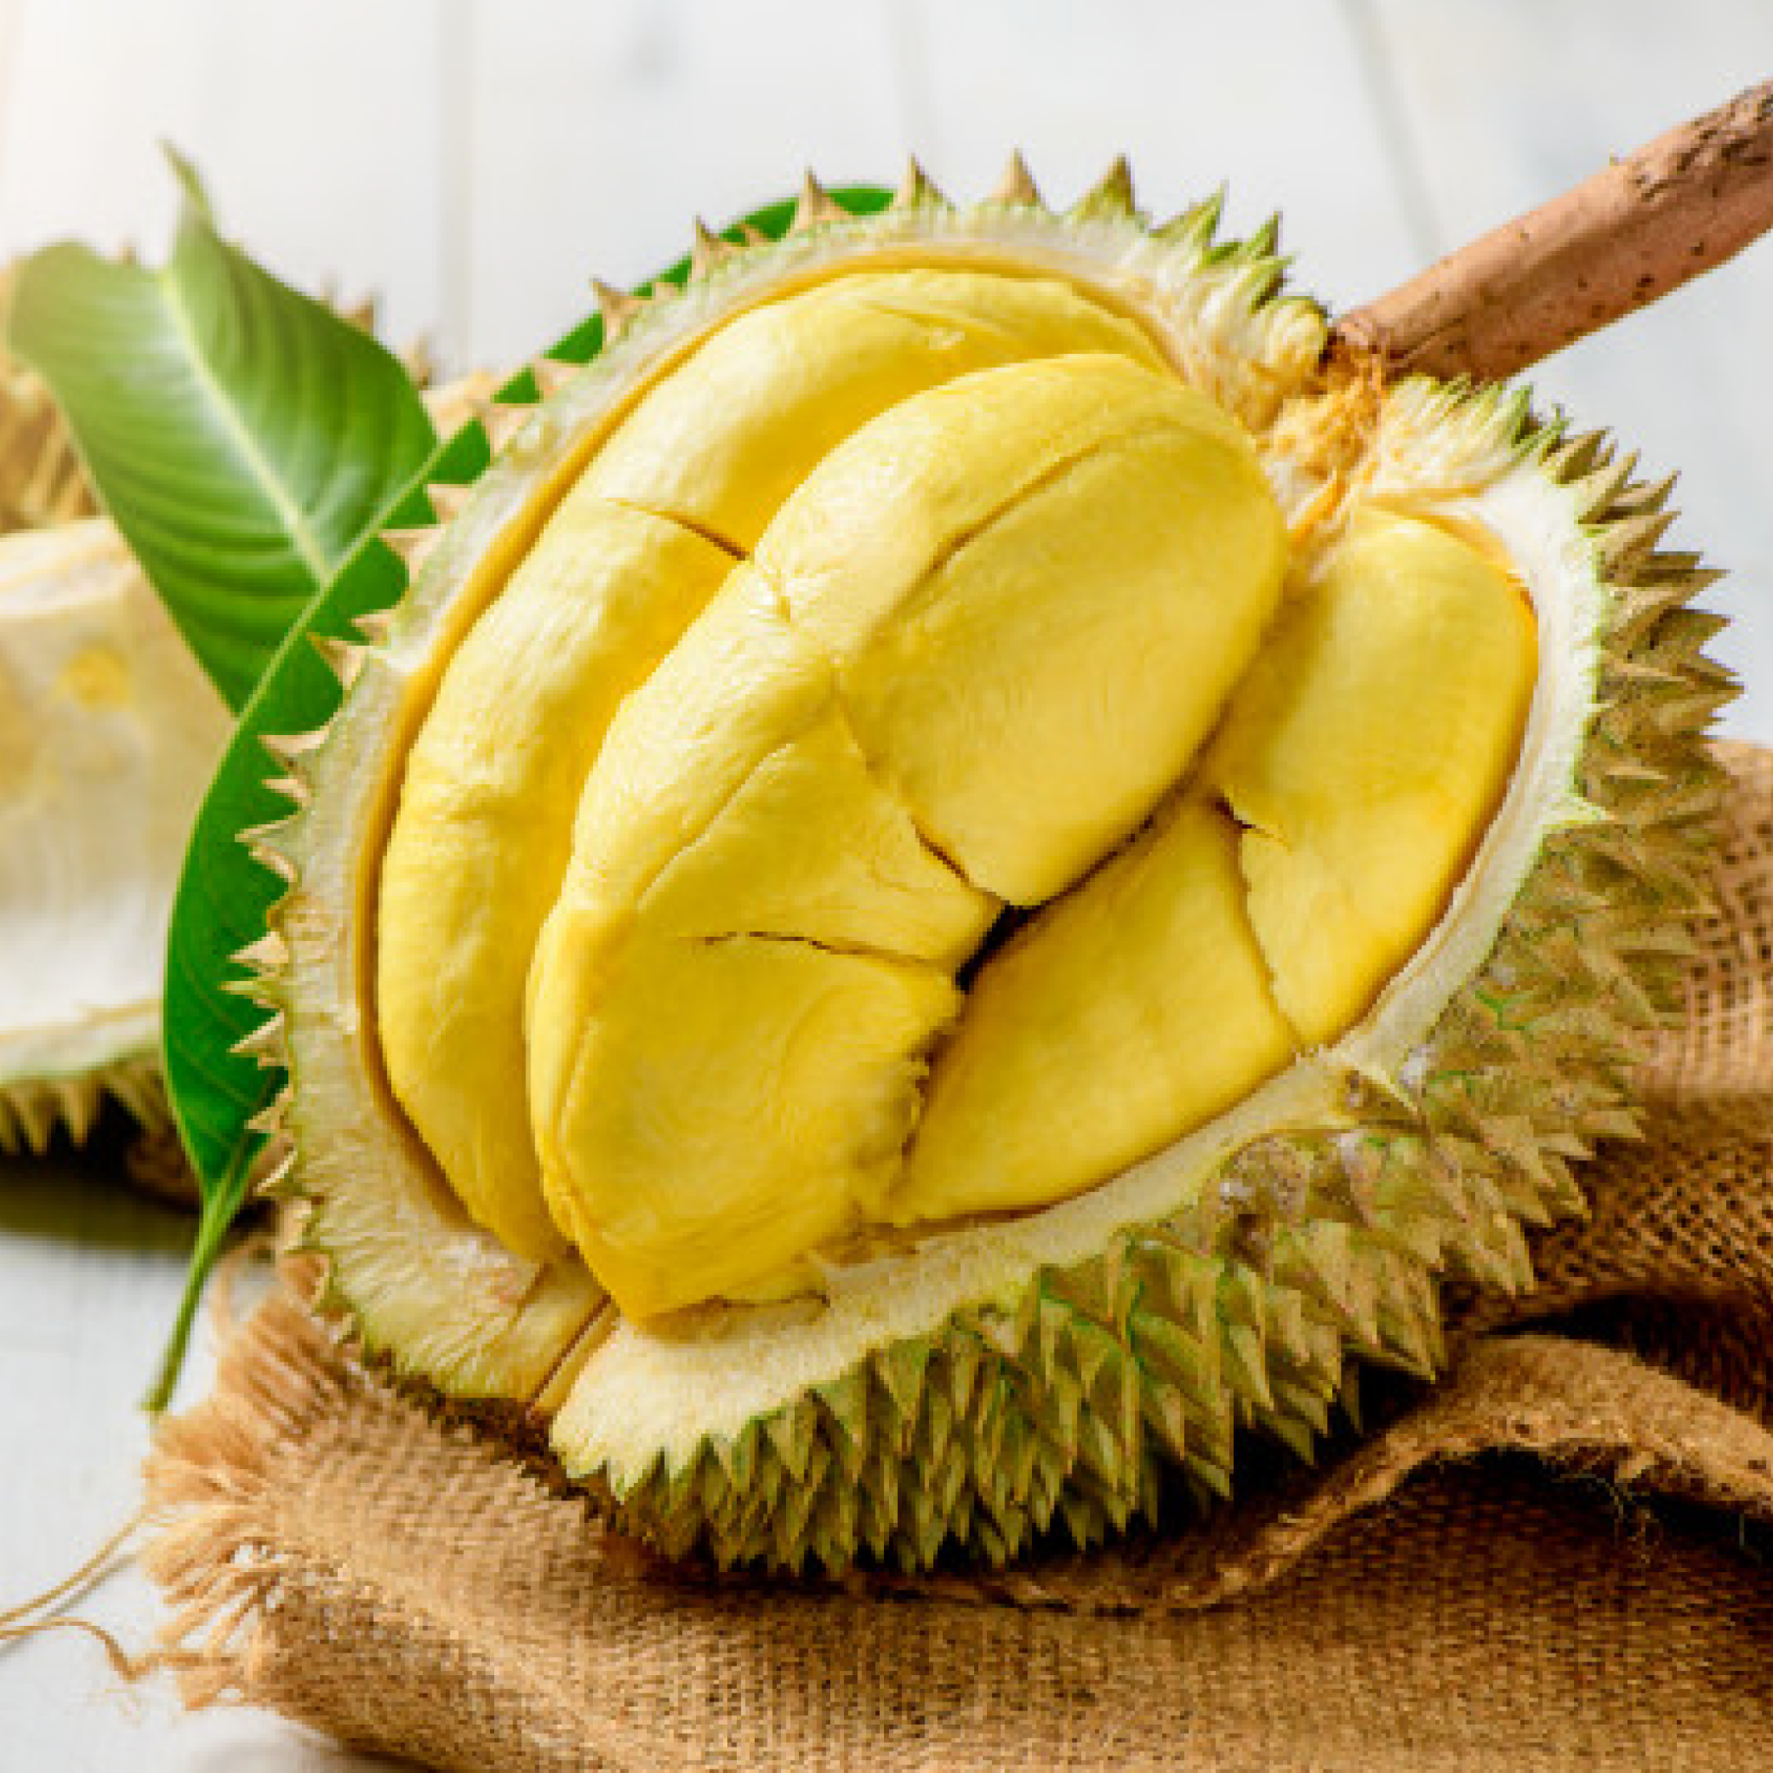
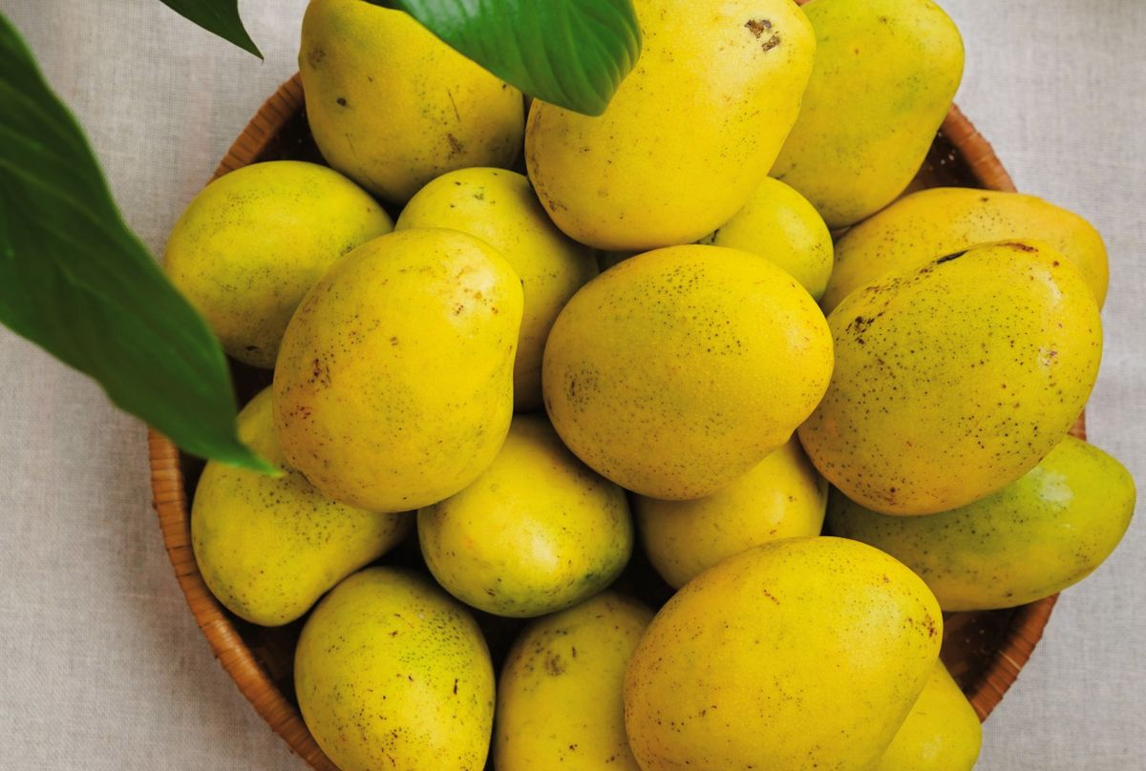
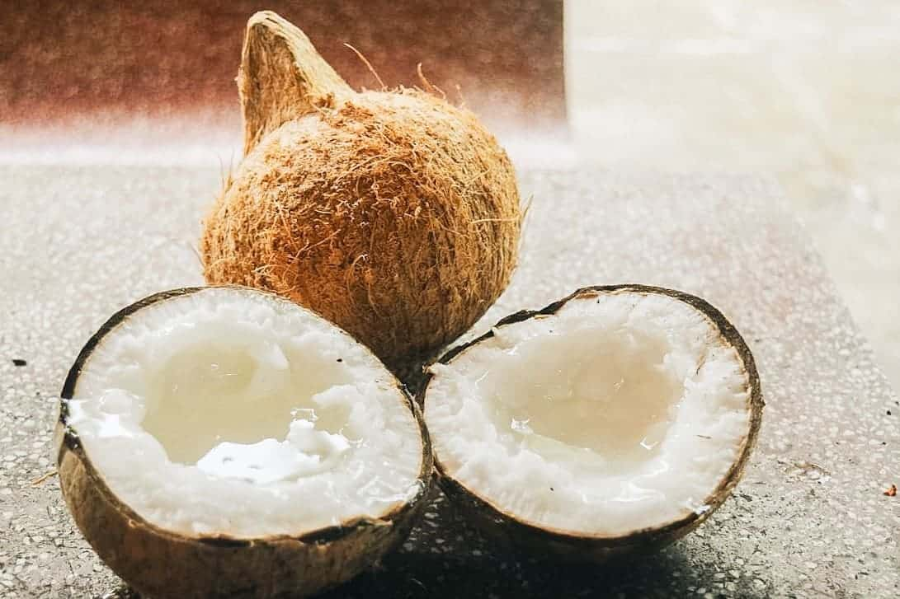
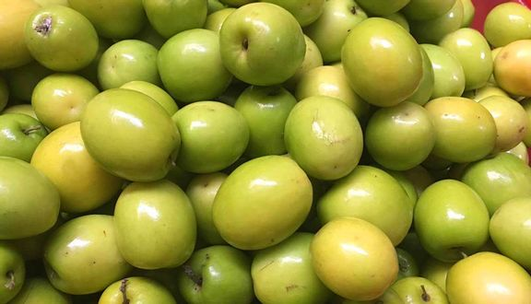
Sầu riêng
Xoài cát (Nha Trang)
Dừa sáp (Trà Vinh)
Táo muối (Hải Phòng)

Slide 18
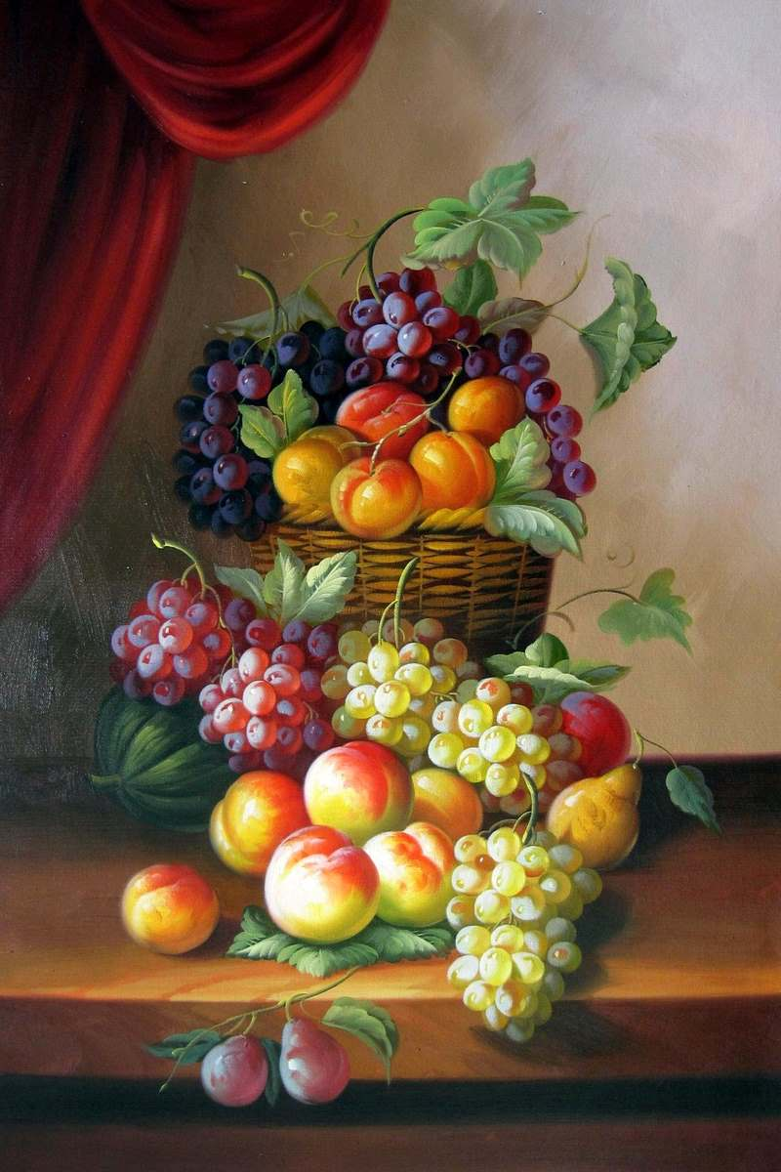
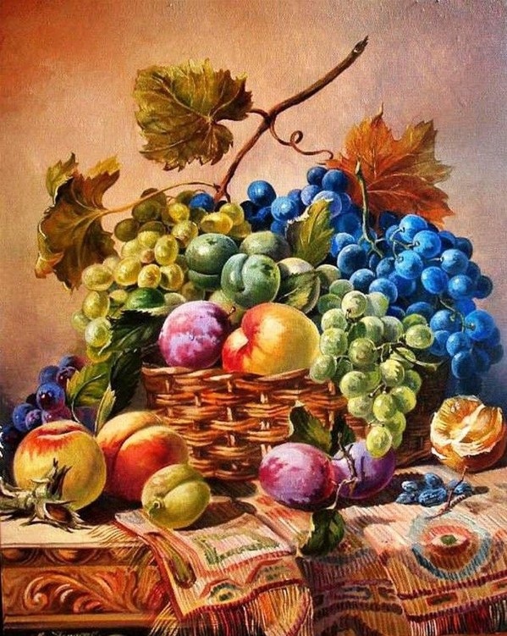
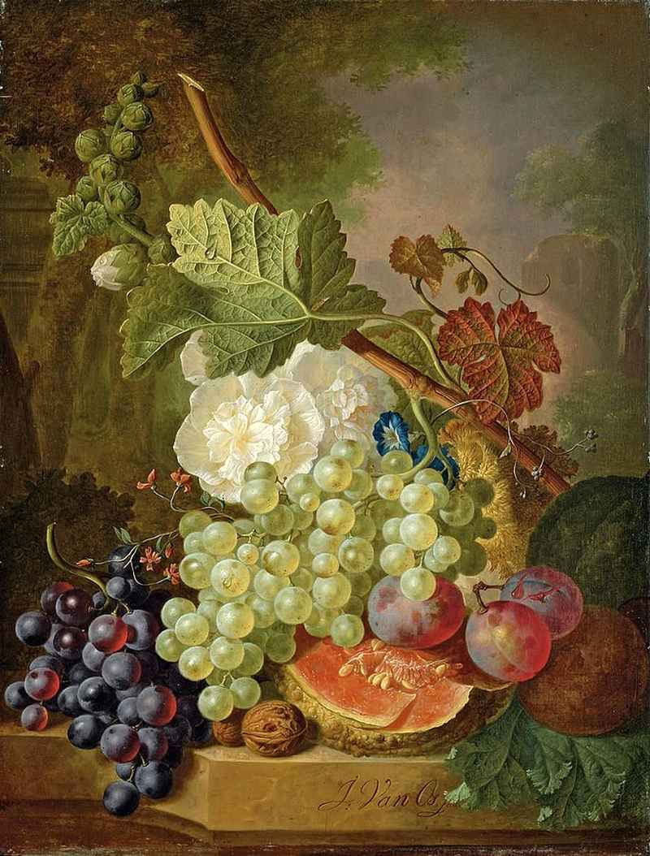
Quan sát một số tranh vẽ trái cây

Slide 19
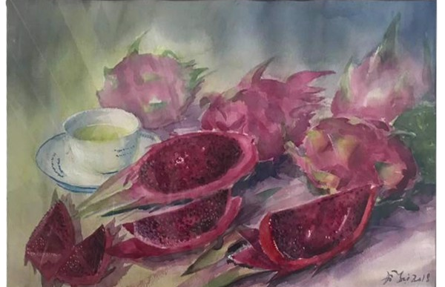
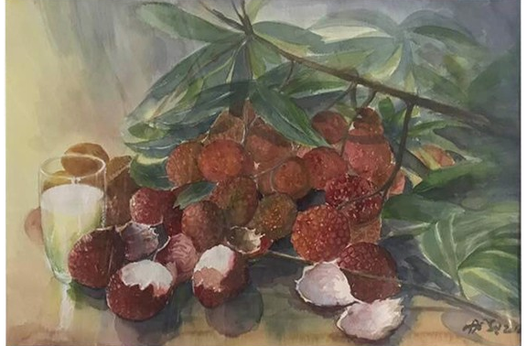
Quan sát một số tranh vẽ nông sản
Thanh Long Đỏ
Nước Mùa vải

Slide 20



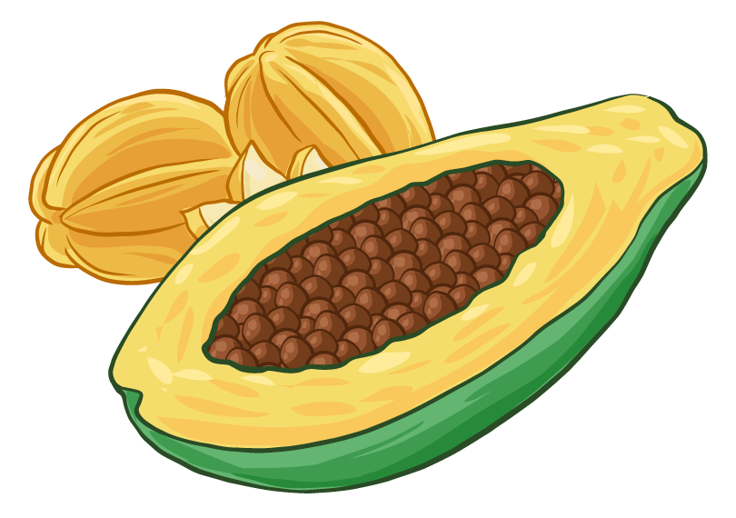
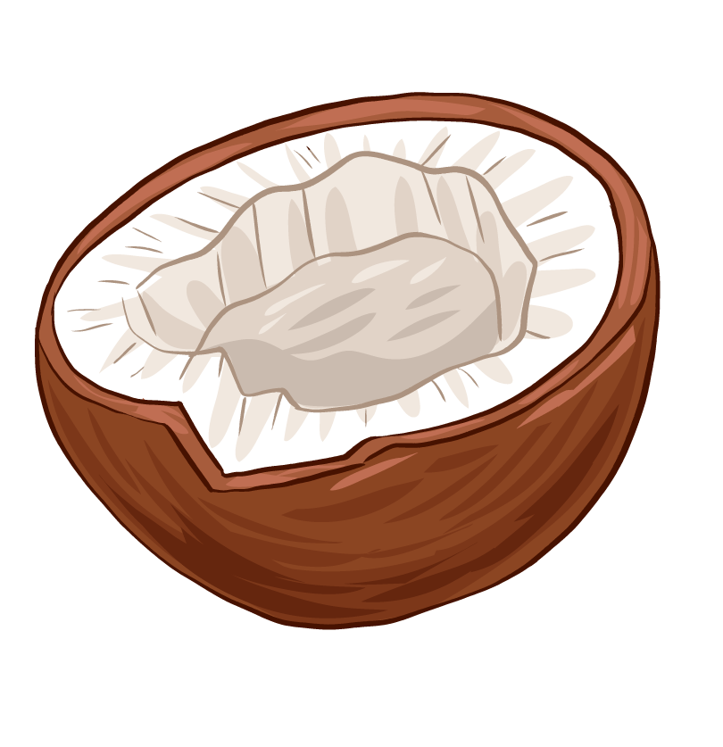

"Có nhiều loại nông sản khác nhau.
Qua sản phẩm mĩ thuật, em có thể giới thiệu, quảng bá về nông sản quê hương."

Slide 21


Slide 22


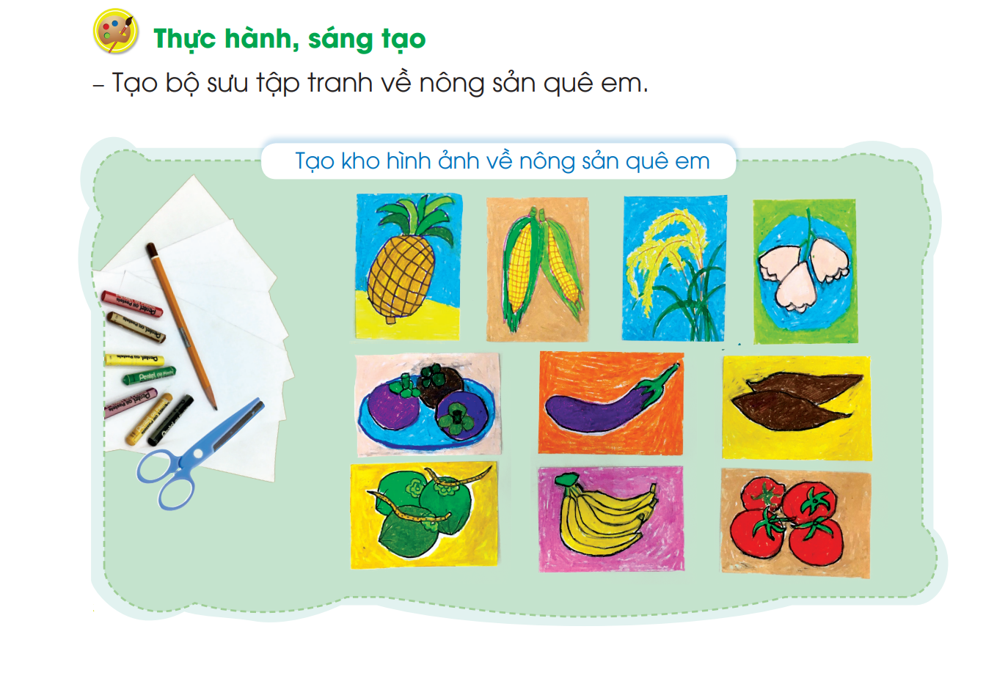
1. Tạo kho hình ảnh về nông sản quê em
Ấn vào để
xem video

Slide 23
Trả lời câu hỏi
Có những loại nông sản nào xuất hiện trong hình minh họa?
Các loại nông sản trong hình minh họa được thể hiện bằng chất liệu nào?
Màu sắc của mỗi loại nông sản ở sản phẩm.
Kho hình ảnh cần nhiều hay ít các sản phẩm nhỏ?
Em nhận ra các sản phẩm được tạo nên bằng hình thức thực hành nào?

Slide 24
Dứa
Ngô
Lúa
Roi
Măng cụt
Cà tím
Khoai
Dừa
Chuối
Cà chua

Slide 25
Kho hình ảnh có thể được tạo nên từ việc vẽ.
Màu sắc mỗi loại nông sản có sự hài hòa, đúng với màu sắc của các loại quả trong thực tế.
Kho hình ảnh cần nhiều các sản phẩm nhỏ.

Slide 26
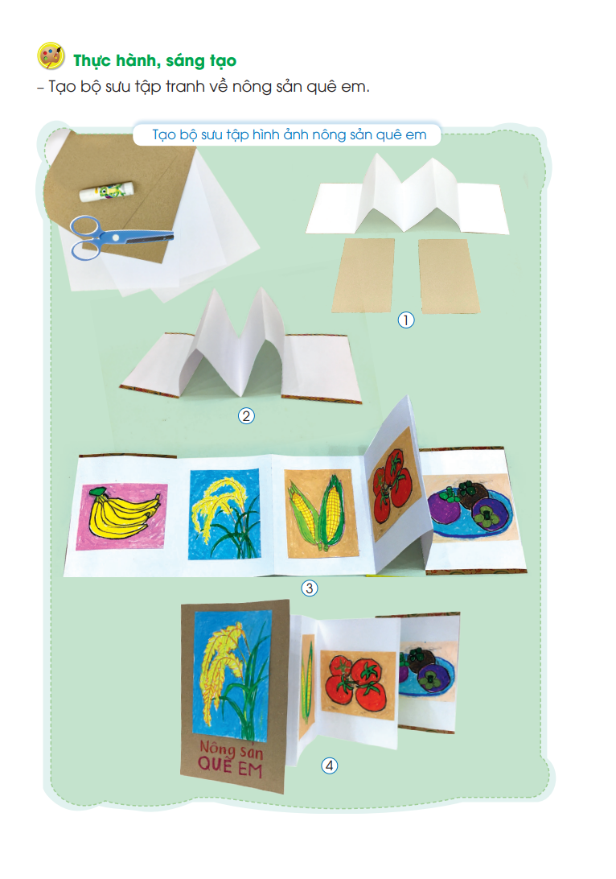
2. Tạo bộ sưu tập hình ảnh nông sản quê em
Ấn vào để
xem video
Em cần chuẩn bị
đồ dùng, vật liệu nào để thực hành?
Em hãy nêu cách tạo bộ sưu tập hình ảnh về nông sản.

Slide 27
Nhận xét hình ảnh SGK, tr. 67
Vật dụng, vật liệu cần chuẩn bị là:
Bìa cứng
Giấy trắng
Kho hình ảnh nông sản
Kéo
Keo dán

Slide 28
Các bước tạo bộ sưu tập hình ảnh nông sản
Bước 1:
Dùng keo dán cạnh của các tờ giấy lại với nhau tạo thành 1 dải liên tiếp.
Dán hai đầu dải giấy lên 2 tấm bìa cứng.

Slide 29
Các bước tạo bộ sưu tập hình ảnh nông sản
Bước 2:
Dán hình ảnh nông sản vào các mặt giấy, trang trí và hoàn thiện sản phẩm.

Slide 30
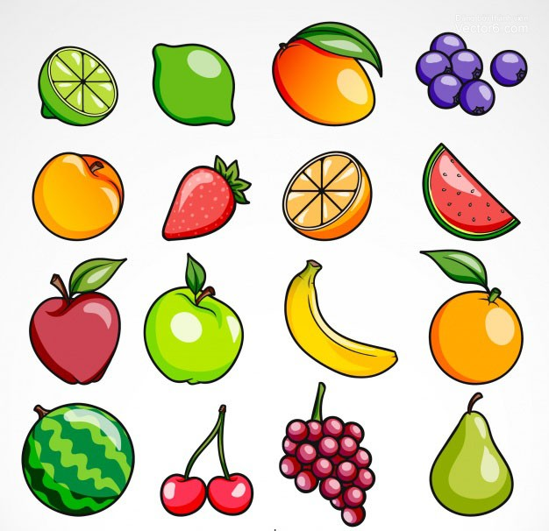
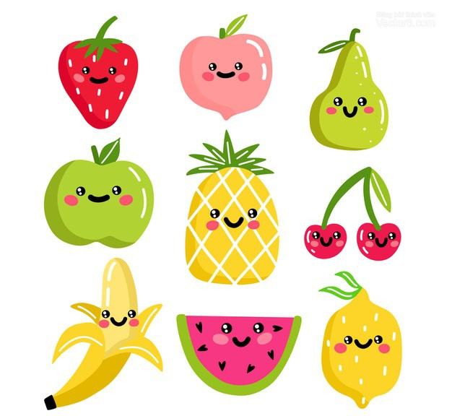
Quan sát một số bộ sưu tập nông sản

Slide 31
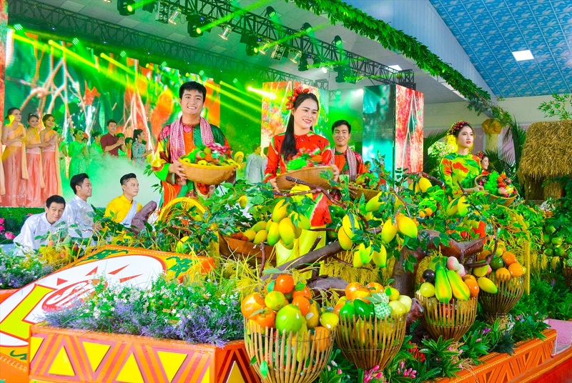
Quan sát một số bộ sưu tập nông sản
Bộ sưu tập trái cây
Lễ hội trái cây Nam Bộ

Slide 32


Cá nhân
Vẽ hoặc xé, cắt, dán tạo kho sản phẩm của cá nhân về hình ảnh nông sản theo ý thích.
Nhóm
Tạo bộ sưu tập hình ảnh nông sản của cá nhân/nhóm.

Slide 33
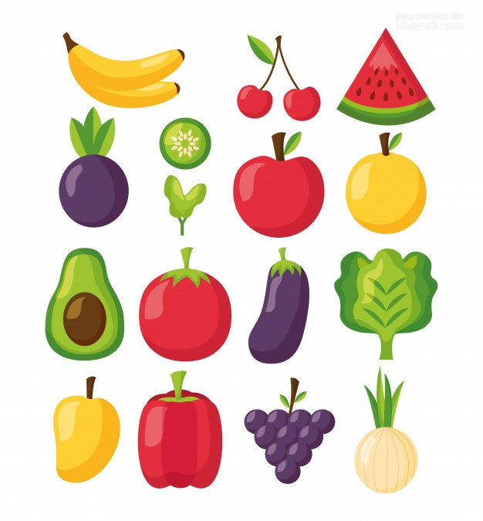
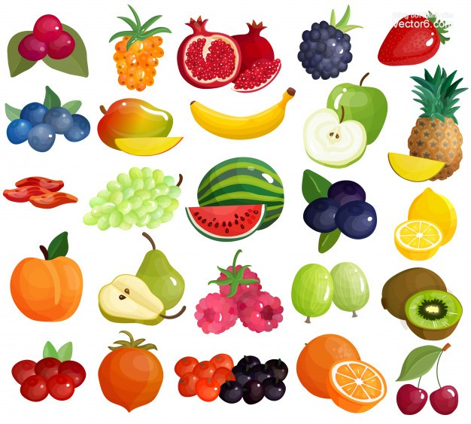
Gợi ý ý tưởng thực hành

Slide 34
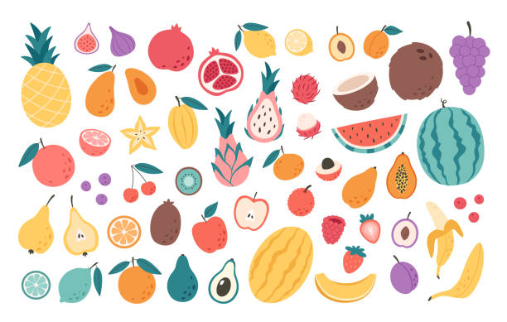
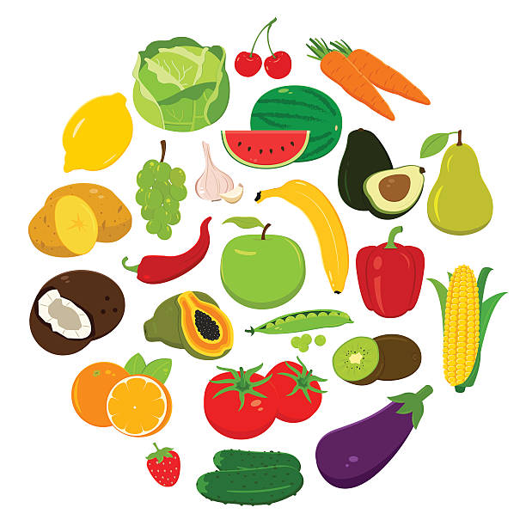
Gợi ý ý tưởng thực hành

Slide 35
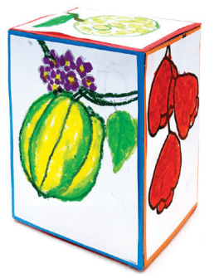

Tham khảo một số sản phẩm của học sinh
Nông sản ba miền
Hoàng Vũ, Phan Lương, Thùy Dung
Hộp quà
Cẩm Nhung

Slide 36


Slide 37

Giới thiệu, chia sẻ về sản phẩm
Bộ sưu tập của
nhóm em có tên là gì?
Nêu cách tạo kho hình ảnh, cách tạo bỏ sinh tập.
Những nông sản nào được giới thiệu trong bộ sưu tập của nhóm em?
Em thích hình ảnh, chi tiết nào trong bộ sưu tập của nhóm mình/nhóm bạn?

Slide 38


Slide 39


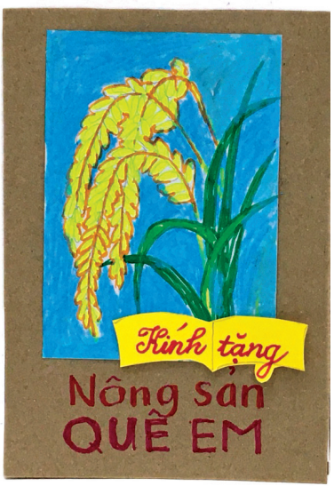
Chia sẻ ý tưởng vận dụng sản phẩm
Em sẽ sử dụng sản phẩm của nhóm mình vào trong những việc gì, dịp nào?
Em có thể sáng tạo thêm bộ sưu tập hình ảnh
nông sản nào khác?
Hoa trái quê hương
Thu Hương
Quà tặng
Hải Nam

Slide 40
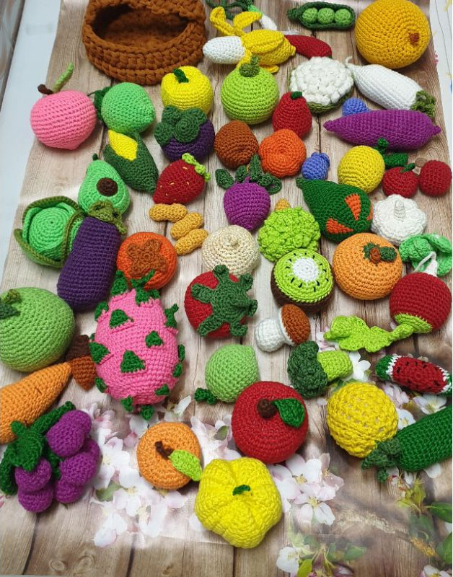
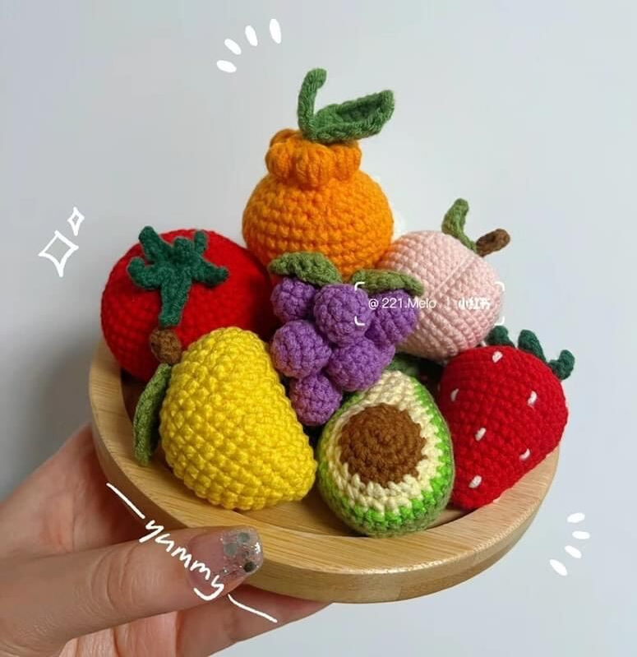
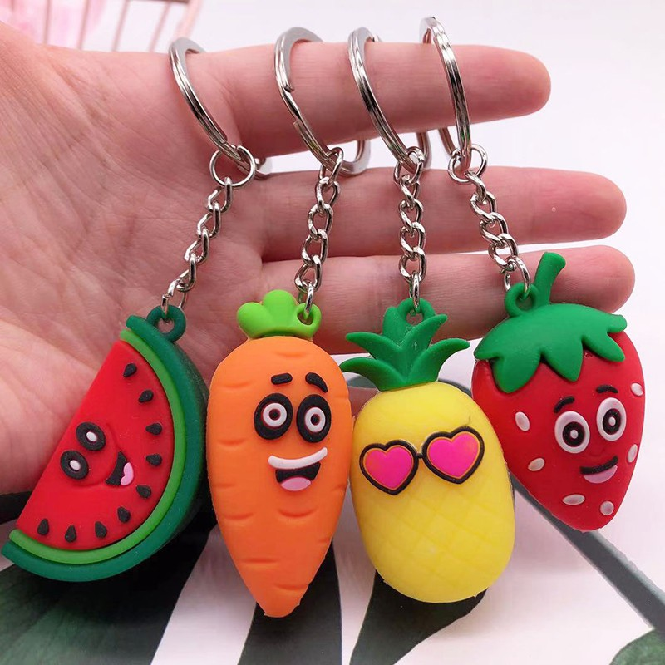
Gợi ý
Móc khóa hình nông sản

Slide 41
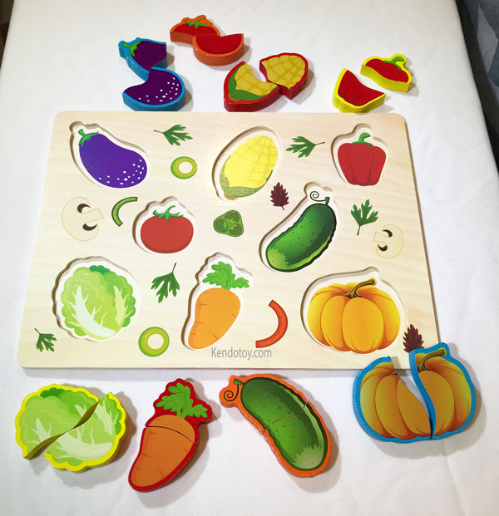
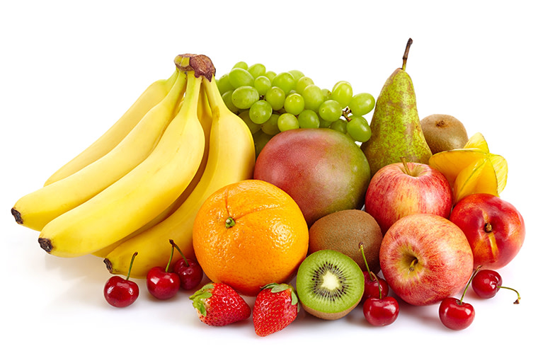
Gợi ý
Hoa quả dùng để trưng bày và làm dụng cụ học tập

Slide 42
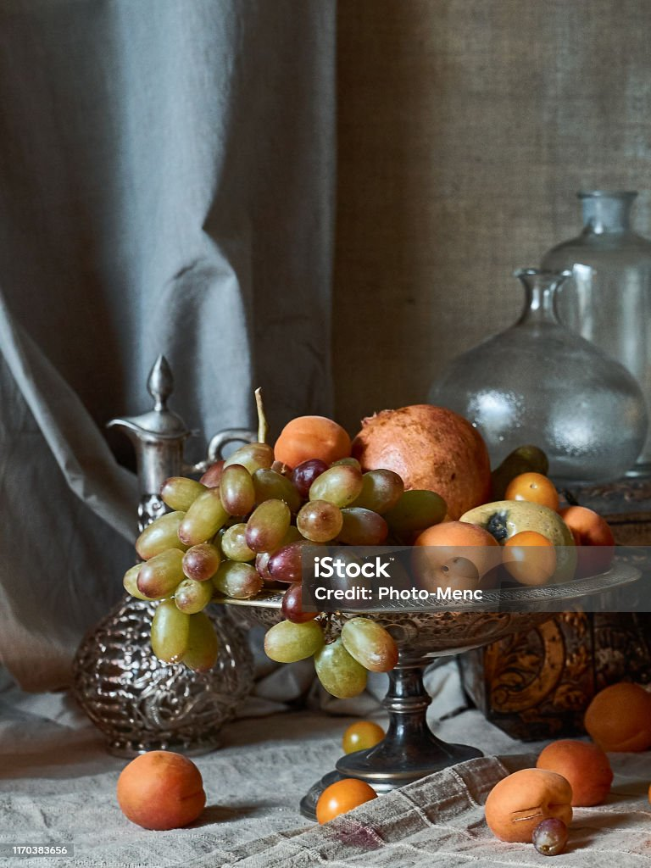
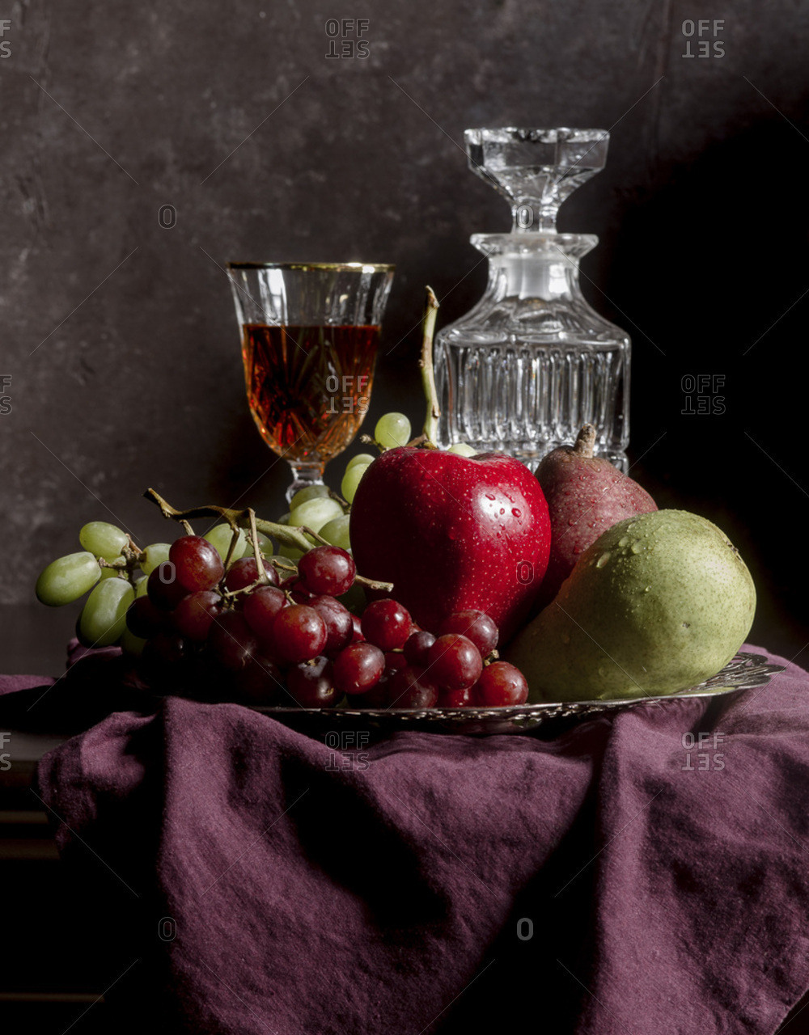
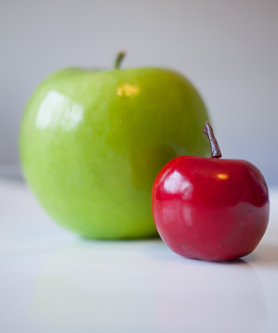
Gợi ý
Trái cây dùng làm mẫu vật để vẽ tranh tĩnh vật

Slide 43


Gợi ý
Sản phẩm dùng để trang trí thiệp quà tặng

Slide 44


Gợi ý
Sản phẩm dùng để trang trí hộp bút và để làm móc khóa

Slide 45





- Mỗi vùng miền thường có những nông sản đặc trưng.
- Có nhiều cách để tạo được bộ sưu tập về hình ảnh nông sản quê hương em như: vẽ, cắt, xé, dán,...
- Có thể sử dụng bộ sưu tập nông sản để giới thiệu về quê hương Việt Nam

Slide 46


Hướng dẫn về nhà
Đọc trước nội dung tiết sau: Bài 15 – Cảnh đẹp
quê hương Việt Nam
(SGK tr.69)
Quan sát, tìm hiểu thêm các tranh ảnh đề tài về nông sản.

Slide 47


Slide 48


Để kết nối cộng đồng giáo viên và nhận thêm nhiều tài liệu giảng dạy,
mời quý thầy cô tham gia Group Facebook
theo đường link:
Hoc10 – Đồng hành cùng giáo viên tiểu học
Hoặc truy cập qua QR code

